Slide 1
Hvad er ventilation i dag og hvad forventer vi af fremtiden
V/ Vivian Johman, Wissenberg Rådgivende Ingeniører

Slide 2

Hvorfor ventilering?
Hvordan ventileres?
Krav til ventilation
Drift
Dagsorden
Den rigtige løsning
Dagsorden
Hvorfor ventilering?
Hvordan kan der ventileres?
  Ventilationsløsninger
  Styringsprincipper
Krav til ventilationen
Den rigtige løsning
Drifts- og opmærksomhedspunkter for ventilationsanlæg
——
#2

Slide 3
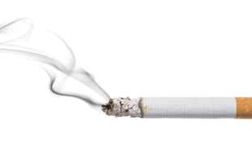

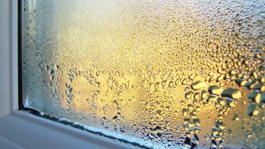
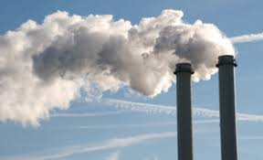
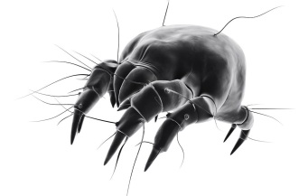
Hvorfor ventilering?
Hvordan ventileres?
Krav til ventilation
Drift
Dagsorden
Den rigtige løsning
Hvorfor ventilering?
Årsager til dårligt indeklima i boligen
Uhensigtsmæssig adfærd fra beboere/brugere
  Manglende udluftning i bolig
  Manglende opvarmning i bolig
Kemikalier
Byggematerialer
Maling
Rengøringsmidler
Møbler
Tobaksrøg
Fugt
Bad
Madlavning
Tøjvask
Rengøring
Partikler
Luftforurening
Brændeovne
Stearinlys
Allergifrem-
kaldende stoffer
Husdyr
Husstøvmider
Pollen
Skimmelsvampe
——
#3

Slide 4

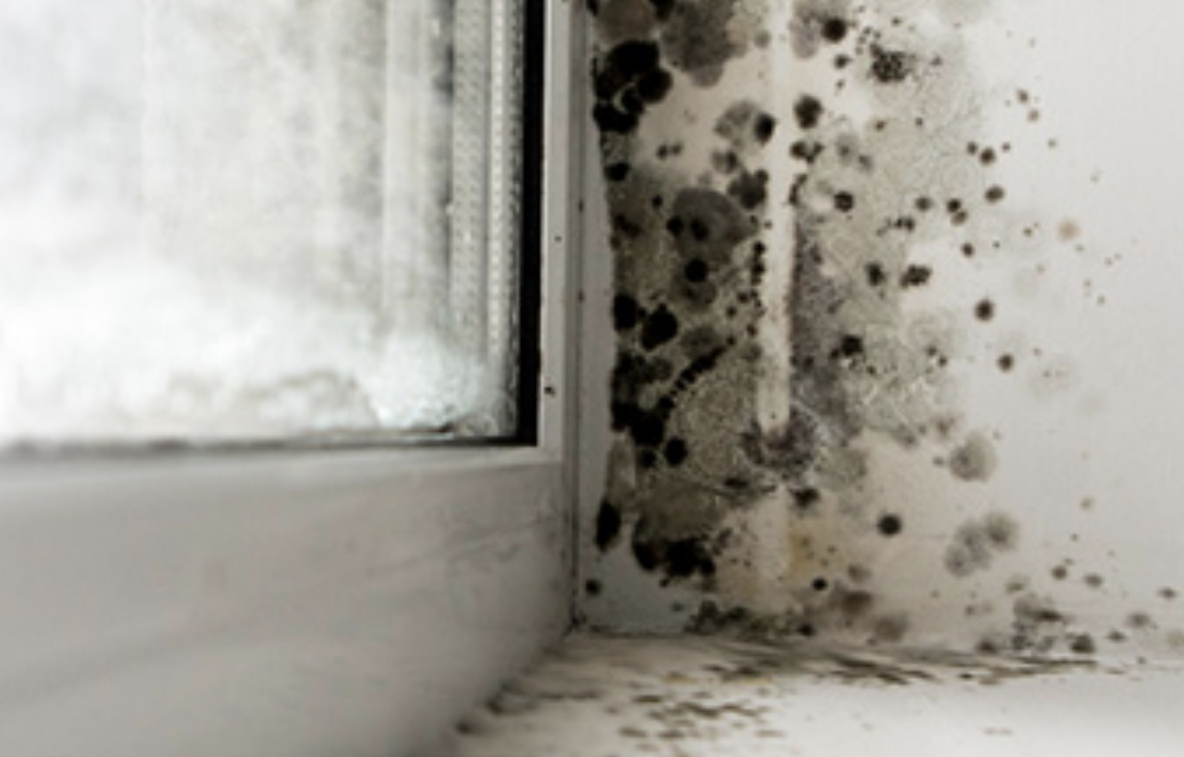
Hvorfor ventilering?
Hvordan ventileres?
Krav til ventilation
Drift
Dagsorden
Den rigtige løsning
Hvorfor ventilering?
Konsekvens af dårligt indeklima
Sundhed og livskvalitet
Irritation i øjne og luftveje
Udslæt, rødme og kløe i huden
Hovedpine og træthed
Kvalme og svimmelhed
Bygningens stand
Skimmel
Nedbrydning af overflader
——
#4

Slide 5
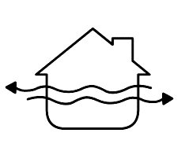
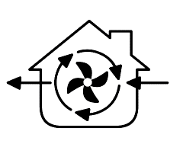
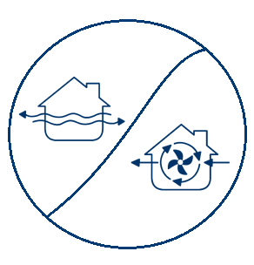
Hvorfor ventilering?
Hvordan ventileres?
Krav til ventilation
Drift
Dagsorden
Den rigtige løsning
Hvordan kan der ventileres?
Ventilationsløsninger
Naturlig ventilation
Balanceret mekanisk ventilation (udsugning, indblæsning og varmegenvinding)
  Centrale anlæg
  Decentrale anlæg
Hybrid ventilation
  Udsugning kombineret med friskluftsindtag
    Friskluftindtag som ventilløsning
    Friskluftindtag via ventilationsvindue
    Etc.
——
#5

Slide 6


Hvorfor ventilering?
Hvordan ventileres?
Krav til ventilation
Drift
Dagsorden
Den rigtige løsning
Naturlig ventilation
Ved naturlig ventilation bruges alene naturens kræfter til at ventilere.
I ældre boliger (typisk før 1960) ses det ved aftrækskanaler typisk placeret i badeværelser og køkkener, hvor termisk opdrift (skorstenseffekten) sikrer, at luften ledes op og bort.
Friskluftstilførslen sker enten ved utætheder i facaden eller åbning af vinduer.
For andre bygninger end beboelsesbygninger (kontorer og skoler) blev ventilering hovedsageligt udført som naturlig ventilation (åbning af vinduer) helt frem til 1990’erne. Herefter begyndte bygningsreglementet at stille specificerede krav til ventilering.
——
#6

Slide 7
Hvorfor ventilering?
Hvordan ventileres?
Krav til ventilation
Drift
Dagsorden
Den rigtige løsning
Balanceret mekanisk ventilation
Et mekanisk ventilationsanlæg tager luft udefra og blæser ind via kanalsystem og armaturer. Luften forvarmes via varmeveksleren og evt. varmeflade. Luften udsuges via samme anlæg.
I bygningsreglementet 2010 indførtes krav om balanceret ventilation i boliger, inkl. varmegenvinding. I dag stilles krav til varmegenvinding i boliger på min. 80 %.
Der stilles ikke krav til supplerende opvarmning af indblæsningsluften. Da der ofte opleves trækgener fra indblæsningsluften, suppleres ofte med en varmeflade. Varmeflade er enten er el-drevet eller vandbåren.
Ventilationssystemer på skoler og kontorer skal overholde kravet til 73 % varmegenvinding.
——
#7

Slide 8
Hvorfor ventilering?
Hvordan ventileres?
Krav til ventilation
Drift
Dagsorden
Den rigtige løsning
Balanceret mekanisk ventilation
Ventilationsanlæg udføres enten som centrale anlæg eller decentrale anlæg.
Centrale anlæg betjener enten hele bygningen eller større områder.
Som hovedregel max. 24 boliger pr. anlæg ved behovsstyring eller emhættestyring.
Decentrale anlæg betjener den enkelte bolig, klasseværelse, eller mindre område.
——
#8

Slide 9
Hvorfor ventilering?
Hvordan ventileres?
Krav til ventilation
Drift
Dagsorden
Den rigtige løsning
Hybrid ventilation
En kombination af naturlig og mekanisk ventilation, fx mekanisk udsugning og naturlig frisklufttilførsel.
I 1960’erne kom der fokus fugtproblemer og dårligt indeklima i boliger, hvorfor der i højere grad blev etableret udsugningsanlæg kombineret med friskluftventiler i vinduer i boliger. Bygningsreglementet stillede først præciserede krav om dette fra 1977.
I andre bygninger end beboelsesbygninger blev der først i 1982 stillet krav til mekanisk ventilering af toiletrum og køkkener.
Friskluftsventiler i vinduer giver ofte trækgener, hvorfor de i nogle bebyggelser blev placeret bag radiator til forvarmning af luften. Som alternativ kan der anvendes ventilationsvinduer.
——
#9

Slide 10
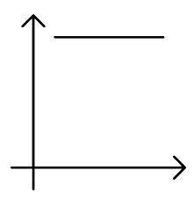
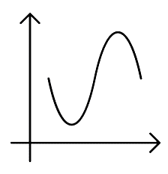
Hvorfor ventilering?
Hvordan ventileres?
Krav til ventilation
Drift
Dagsorden
Den rigtige løsning
Hvordan kan der ventileres?
Styringsprincipper
Ventilering med konstant luftydelse
  Simpel styring
  Konstant energiforbrug ofte på baggrund af maks. behov
Ventilering med variabel luftydelse på baggrund af behov
  Mere kompleks styring
  Mulighed for energibesparelse når behov er mindre
  Forskellige muligheder for at detektere behov
——
#10

Slide 11
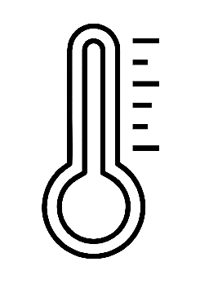
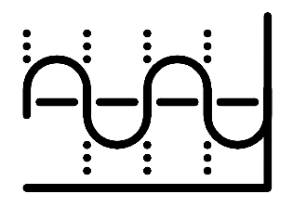

Hvorfor ventilering?
Hvordan ventileres?
Krav til ventilation
Drift
Dagsorden
Den rigtige løsning
Variabel luftydelse – Styringsprincipper
Ventilationen kan reguleres efter behovet på baggrund af:
  Forceret udsugning, fx via en emhætte
  Indeklimamålere - CO2, fugt og temperatur
Regulering
  2 – 4 indstillinger
  Trinløst
Styring
  Manuelt på baggrund af kontakt/panel
  Automatisk på baggrund af følere
——
#11

Slide 12
Hvorfor ventilering?
Hvordan ventileres?
Krav til ventilation
Drift
Dagsorden
Den rigtige løsning
Krav til ventilation - Boliger
I boliger er der krav om et minimumsluftskifte svarende til 0,3 l/s pr. m².
Derudover skal der som minimum udsuges 10 l/s fra toiletrum, 15 l/s i badeværelset og 20 l/s fra køkkener. Emhætten skal udsuge mindst 120 l/s medmindre andet kan eftervises ved brug af korrektionsfaktorer eller emopfangsevne.
Behovsstyret ventilation er et nyt begreb i Bygningsreglementet, som giver mulighed for at reducere grundluftskiftet til 0,15 l/s pr. m², hvis luftkvalitet er tilfredsstillende. Luftkvaliteten kan måles på baggrund af fugt og CO2 og ventilationen skal forøges, hvis der er forøget behov.
Nogle forveksler behovstyring med muligheden for at undlade indblæsning og i stedet etablere udsugning med friskluftsindtag, men reguleret i forhold til behov.
——
#12

Slide 13
Hvorfor ventilering?
Hvordan ventileres?
Krav til ventilation
Drift
Dagsorden
Den rigtige løsning
Krav til ventilation – Øvrige bygninger
I skoler og daginstitutioner stilles krav til et maks. CO2 niveau på 1000 ppm.
Ventilationen udføres ofte ved variabel luftydelse på baggrund af CO2 koncentrationen, da behovet i rummene er varierende.
I kontorer og øvrige bygninger stiller bygningsreglementet ikke konkrete krav. Her skal ventilationen dimensioneres efter hensyn til rummenes størrelse og anvendelse.
I kontorer styres ventilationen typisk på baggrund af CO2 niveau og evt. også temperatur.
——
#13

Slide 14
Hvorfor ventilering?
Hvordan ventileres?
Krav til ventilation
Drift
Dagsorden
Den rigtige løsning
Krav til ventilation – Konsekvens
Udover krav til luftskifte er der en række krav til ventilationsanlæg, der skal opfyldes:
  Varmegenvinding
  El-forbrug
  Max. støj fra system
  Brandsikring (røgventilering eller spjældsikring)
Alle disse krav har væsentlige konsekvenser for:
  Kanalstørrelser og dermed pladskrav
  Anlægsøkonomien
  Driften
——
#14

Slide 15
Hvorfor ventilering?
Hvordan ventileres?
Krav til ventilation
Drift
Dagsorden
Den rigtige løsning
Den rigtige løsning
Det er min erfaring, at der ikke er én rigtig løsning, der gælder alle steder.
For hvert projekt er der forskellige forhold, der skal medtages i valget af ventilationsløsning:
  Bygningens udformning og indretning
  Hvem drifter bygningen
  Beboer-/brugersammensætning
Derudover er der nogle krav og rammer, der skal overholdes:
  Økonomi
  Energiforbrug
  Komfort
——
#15

Slide 16
Hvorfor ventilering?
Hvordan ventileres?
Krav til ventilation
Drift
Dagsorden
Den rigtige løsning
Den rigtige løsning
Hvordan har fokus overordnet bevæget sig?
Der stilles større krav til vores boliger og øvrige bygninger:
Sundere boliger/bedre indeklima
Reducere energiforbruget
Reduceret driftsøkonomi
Reducerede gener for beboerne (pladsforhold og støj)
Høj fleksibilitet til fremtidige ønsker
Hvor bør vi ende?
Balancerede løsninger, der hverken er for ”tunge” økonomisk, teknisk og driftsmæssigt.
——
#16

Slide 17
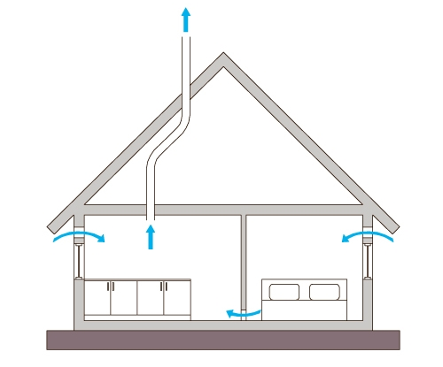
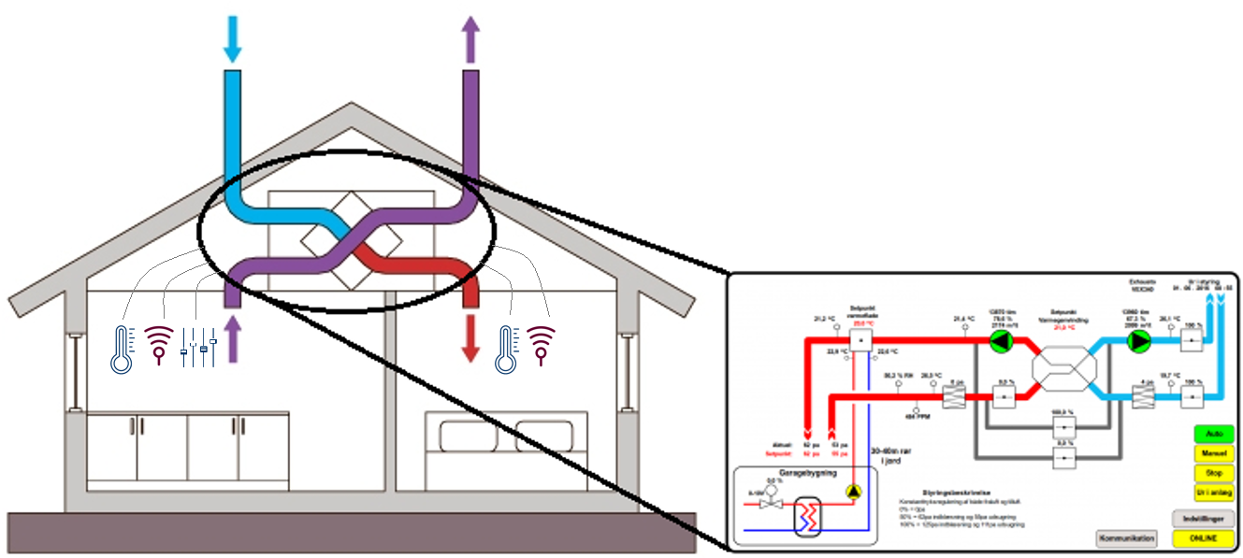
Hvorfor ventilering?
Hvordan ventileres?
Krav til ventilation
Drift
Dagsorden
Den rigtige løsning
Den rigtige løsning
Hvordan har fokus overordnet bevæget sig?
Mellemvej?
Fortid
Nutid
Fremtid
——
#17

Slide 18
Hvorfor ventilering?
Hvordan ventileres?
Krav til ventilation
Drift
Dagsorden
Den rigtige løsning
Drifts- og opmærksomhedspunkter
Sørg for at lave en serviceaftale på ventilationsanlæg, så der gennemføres service 1 gang årligt.
Følgende øvrige driftsarbejder skal påregnes:
  Udskiftning af filtre 2 gange årligt
  Rensning af kanaler hvert 5 – 10 år (afhængigt af betjeningsområder).
Ventilationsanlæg skal overvåges:
  Styreboks på anlæg
  Via CTS eller online-system
Hvad skal der holdes øje med:
  At de er i drift
  Tryktab over filteret (der bør være en filtervagt)
  Eventuel brandsikring kører uden fejl
——
#18

Slide 19
Hvorfor ventilering?
Hvordan ventileres?
Krav til ventilation
Drift
Dagsorden
Den rigtige løsning
Drifts- og opmærksomhedspunkter
Vejledning til beboere og brugere:
Det er vigtigt, at ventiler ikke lukkes/tildækkes eller fjernes
  Ved centrale anlæg skabes ubalance i anlægget
Decentrale anlæg må ikke slukkes.
Hvis anlæg slukkes og der er fugtig luft op i kanalsystemet, vil der være risiko for kondens i anlægget.
Ventilation etableres oftest i forbindelse med andre energitiltag (eksempelvis klimaskærm), hvorfor ventilationssystemet efter renovering er endnu vigtigere end før.
Støv omkring ventiler er ikke forurening udefra, men statisk elektricitet og støv fra boligen.
Friskluft via ventilationsanlæg er renere end friskluft ved åbning af vinduer
——
#19

Slide 20
Hvorfor ventilering?
Hvordan ventileres?
Krav til ventilation
Drift
Dagsorden
Den rigtige løsning
Uddannelse af driftsmedarbejdere
Det kan have store konsekvenser, hvis de medarbejdere, der sørger for den daglige drift og vejledning til beboerne ikke forstår, hvordan anlægget fungerer:
Dårligt indeklima
Dårlig komfort
For højt energiforbrug
Ødelagte anlæg
Det er derfor vigtigt, at driftsmedarbejderne er ordentligt klædt på til opgaven.
Grundlæggende forståelse for ventilationssystemer, funktion, muligheder og begrænsninger.
Grundig introduktion til det/de specifikke anlæg, der skal drifte.
Følge med udvikling.
——
#20

Slide 21

Spørgsmål ?

Slide 22
WWW.WISSENBERG.DK

